Slide 1
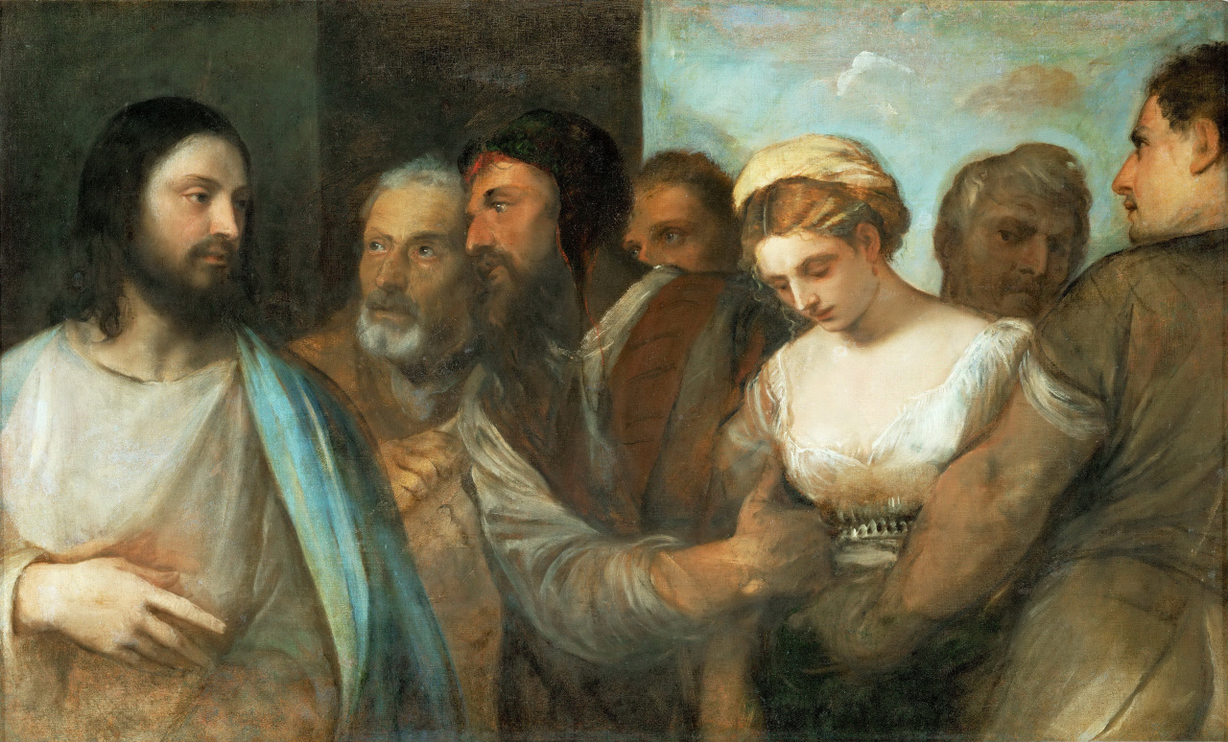
5º DOMINGO DA QUARESMA

Slide 2
ENTRADA
VOLTA, MEU POVO, AO TEU SENHOR
E EXULTARÁ TEU CORAÇÃO.
ELE SERÁ TEU CONDUTOR,
TUA ESPERANÇA DE SALVAÇÃO!:
SE CONFESSAS TEU PECADO,
ELE É JUSTO E COMPASSIVO.
CANTARÁS PURIFICADO
OS LOUVORES DO DEUS VIVO.

Slide 3
ENTRADA
VOLTA, MEU POVO, AO TEU SENHOR
E EXULTARÁ TEU CORAÇÃO.
ELE SERÁ TEU CONDUTOR,
TUA ESPERANÇA DE SALVAÇÃO!:
NOSSAS VIDAS TÃO DISPERSAS
NOSSO DEUS AS JUNTARÁ!
E SEREMOS NOVO POVO,
ELE NOS RENOVARÁ!

Slide 5
ATO PENITENCIAL
CONFESSO A DEUS TODO-PODEROSO E A VÓS, IRMÃOS E IRMÃS, QUE PEQUEI MUITAS VEZES POR PENSAMENTOS E PALAVRAS, ATOS E OMISSÕES, POR MINHA CULPA, MINHA CULPA, MINHA TÃO GRANDE CULPA

Slide 6
ATO PENITENCIAL
E PEÇO A VIRGEM MARIA
AOS ANJOS E SANTOS
E A VÓS, IRMÃOS E IRMÃS
QUE ROGUEIS POR MIM A DEUS, NOSSO SENHOR

Slide 8
SALMO RESPONSORIAL
MARAVILHAS FEZ CONOSCO O SENHOR, EXULTEMOS DE ALEGRIA!

Slide 10
ACLAMAÇÃO
GLÓRIA A VÓS, Ó CRISTO, VERBO DE DEUS
AGORA, EIS O QUE DIZ O SENHOR: DE CORAÇÃO CONVERTEI-VOS A MIM, POIS SOU BOM, COMPASSIVO E CLEMENTE.

Slide 12
APRESENTAÇÃO DAS OFERENDAS
BENDITO ÉS TU, Ó DEUS CRIADOR,
REVESTES O MUNDO DA MAIS FINA FLOR;
RESTAURAS O FRACO QUE A TI SE CONFIA
E JUNTO AOS IRMÃOS, EM PAZ, O ENVIAS.
Ó, DEUS DO UNIVERSO, ÉS PAI E SENHOR,
POR TUA BONDADE RECEBE O LOUVOR! (BIS)

Slide 13
APRESENTAÇÃO DAS OFERENDAS
BENDITO ÉS TU, Ó DEUS CRIADOR,
POR QUEM APRENDEU O GESTO DE AMOR:
COLHER A FARTURA E TER A BELEZA
DE SER A PARTILHA DOS FRUTOS NA MESA!
Ó, DEUS DO UNIVERSO, ÉS PAI E SENHOR,
POR TUA BONDADE RECEBE O LOUVOR! (BIS)

Slide 14
APRESENTAÇÃO DAS OFERENDAS
BENDITO ÉS TU, Ó DEUS CRIADOR,
FECUNDAS A TERRA COM VIDA E AMOR!
A QUEM AGUARDAVA UM CANTO DE FESTA,
A MESA PROMETE ETERNA SERESTA!
Ó, DEUS DO UNIVERSO, ÉS PAI E SENHOR,
POR TUA BONDADE RECEBE O LOUVOR! (BIS)

Slide 16
SANTO
SANTO, SANTO, SANTO
SENHOR DEUS DO UNIVERSO
O CÉU E A TERRA PROCLAMAM
A VOSSA GLÓRIA
HOSANA NAS ALTURAS
BENDITO O QUE VEM
EM NOME DO SENHOR
HOSANA NAS ALTURAS (2X)

Slide 18
COMUNHÃO
MULHER, NINGUÉM TE CONDENOU?
NINGUÉM, SENHOR, ME CONDENOU
POIS EU TAMBÉM NÃO TE CONDENO
VAI EM PAZ, NÃO PEQUES MAIS!

Slide 19
COMUNHÃO
O SENHOR É O PASTOR QUE ME CONDUZ
NÃO ME FALTA COISA ALGUMA
PELOS PRADOS E CAMPINAS VERDEJANTES
ELE ME LEVA A DESCANSAR

Slide 20
COMUNHÃO
MULHER, NINGUÉM TE CONDENOU?
NINGUÉM, SENHOR, ME CONDENOU
POIS EU TAMBÉM NÃO TE CONDENO
VAI EM PAZ, NÃO PEQUES MAIS!

Slide 21
COMUNHÃO
PARA AS ÁGUAS REPOUSANTES ME ENCAMINHA
E RESTAURA AS MINHAS FORÇAS
ELE ME GUIA NO CAMINHO MAIS SEGURO
PELA HONRA DE SEU NOME

Slide 22
COMUNHÃO
MULHER, NINGUÉM TE CONDENOU?
NINGUÉM, SENHOR, ME CONDENOU
POIS EU TAMBÉM NÃO TE CONDENO
VAI EM PAZ, NÃO PEQUES MAIS!

Slide 23
COMUNHÃO
MESMO QUE EU PASSE PELO VALE TENEBROSO
NENHUM MAL EU TEMEREI
ESTAIS COMIGO COM BASTÃO E COM CAJADO
ELES ME DÃO A SEGURANÇA!

Slide 25
PÓS-COMUNHÃO
ALMA DE CRISTO, SANTIFICAI-ME
CORPO DE CRISTO, SALVAI-ME
SANGUE DE CRISTO, INEBRIAI-ME
ÁGUA DO LADO DE CRISTO, LAVAI-ME

Slide 26
PÓS-COMUNHÃO
PAIXÃO DE CRISTO, CONFORTAI-ME
Ó BOM JESUS, OUVI-ME
DENTRO DE VOSSAS CHAGAS, ESCONDEI-ME, ESCONDEI-ME

Slide 27
PÓS-COMUNHÃO
NÃO PERMITAIS QUE EU ME SEPARE DE VÓS
DO ESPÍRITO MALIGNO DEFENDEI-ME
NA HORA DA MORTE
CHAMAI-ME, CHAMAI-ME

Slide 28
PÓS-COMUNHÃO
E MANDAI-ME IR PARA VÓS
PARA QUE COM VOSSOS SANTOS VOS LOUVE
POR TODOS OS SÉCULOS DOS SÉCULOS, AMÉM

Slide 30
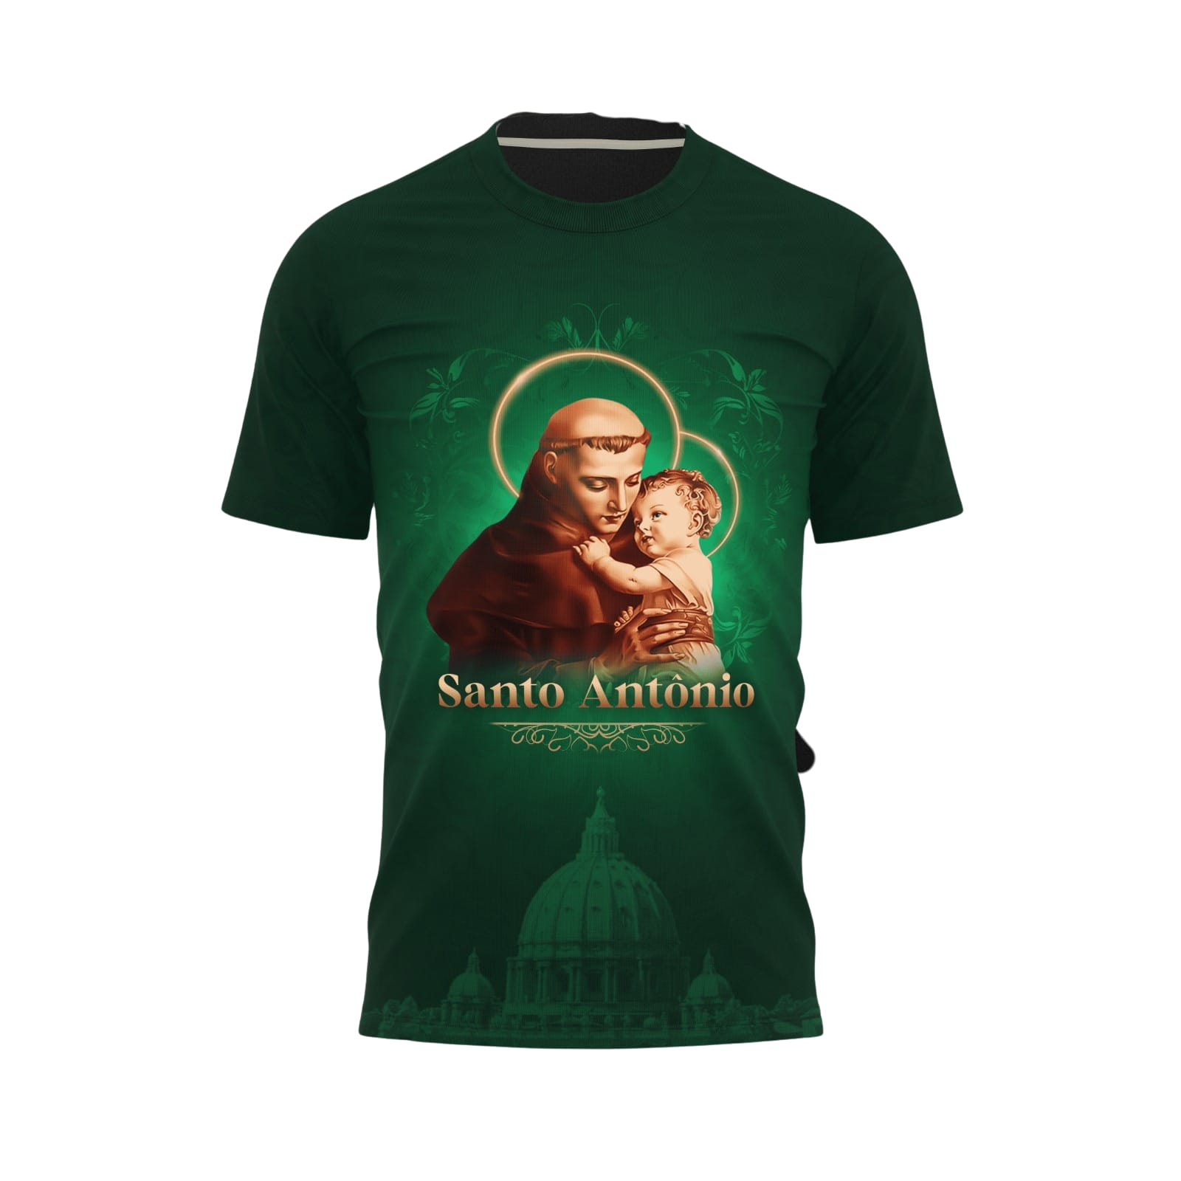


Slide 32
ENTRADA
EIS O TEMPO DE CONVERSÃO
EIS O DIA DA SALVAÇÃO
AO PAI VOLTEMOS, JUNTOS ANDEMOS
EIS O TEMPO DE CONVERSÃO!
1. OS CAMINHOS DO SENHOR
SÃO VERDADE, SÃO AMOR
DIRIGI OS PASSOS MEUS
EM VÓS ESPERO, Ó SENHOR!

Slide 33
ENTRADA
EIS O TEMPO DE CONVERSÃO
EIS O DIA DA SALVAÇÃO
AO PAI VOLTEMOS, JUNTOS ANDEMOS
EIS O TEMPO DE CONVERSÃO!
2. ELE GUIA AO BOM CAMINHO
QUEM ERROU E QUER VOLTAR
ELE É BOM, FIEL E JUSTO
ELE BUSCA E VEM SALVAR

Slide 34
ENTRADA
EIS O TEMPO DE CONVERSÃO
EIS O DIA DA SALVAÇÃO
AO PAI VOLTEMOS, JUNTOS ANDEMOS
EIS O TEMPO DE CONVERSÃO!
2. ELE GUIA AO BOM CAMINHO
QUEM ERROU E QUER VOLTAR
ELE É BOM, FIEL E JUSTO
ELE BUSCA E VEM SALVAR

